Slide 1
2021 개교 94주년 기념 전남여자중고등학교총동창회 정기총회
일시: 2021. 5. 25. (화) 오후 2시
장소: 광주학생독립운동여학도기념역사관

Slide 2
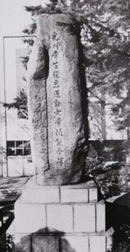
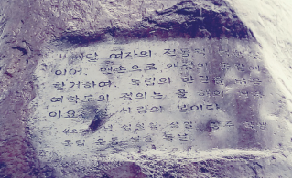
사회: 전금자 총무 개회 선언: 양병숙 수석부회장
배달 여자의 전통적 덕행을 이어 맨손으로 왜적의 총칼에 항거하며 독립의 한길을 닦은 여학도의 절의는 골 해의 거울이요, 잘 사람의 본이다.

Slide 3
국민의례

Slide 5
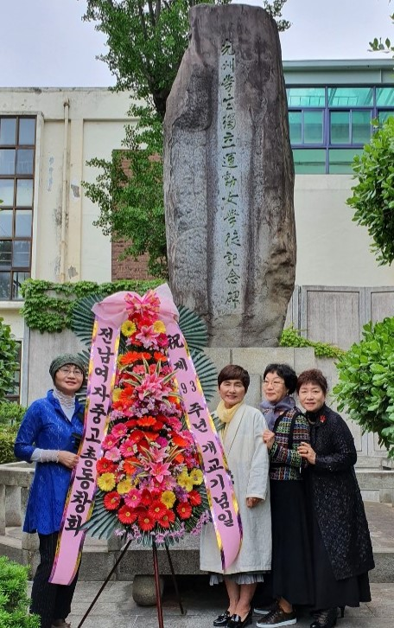
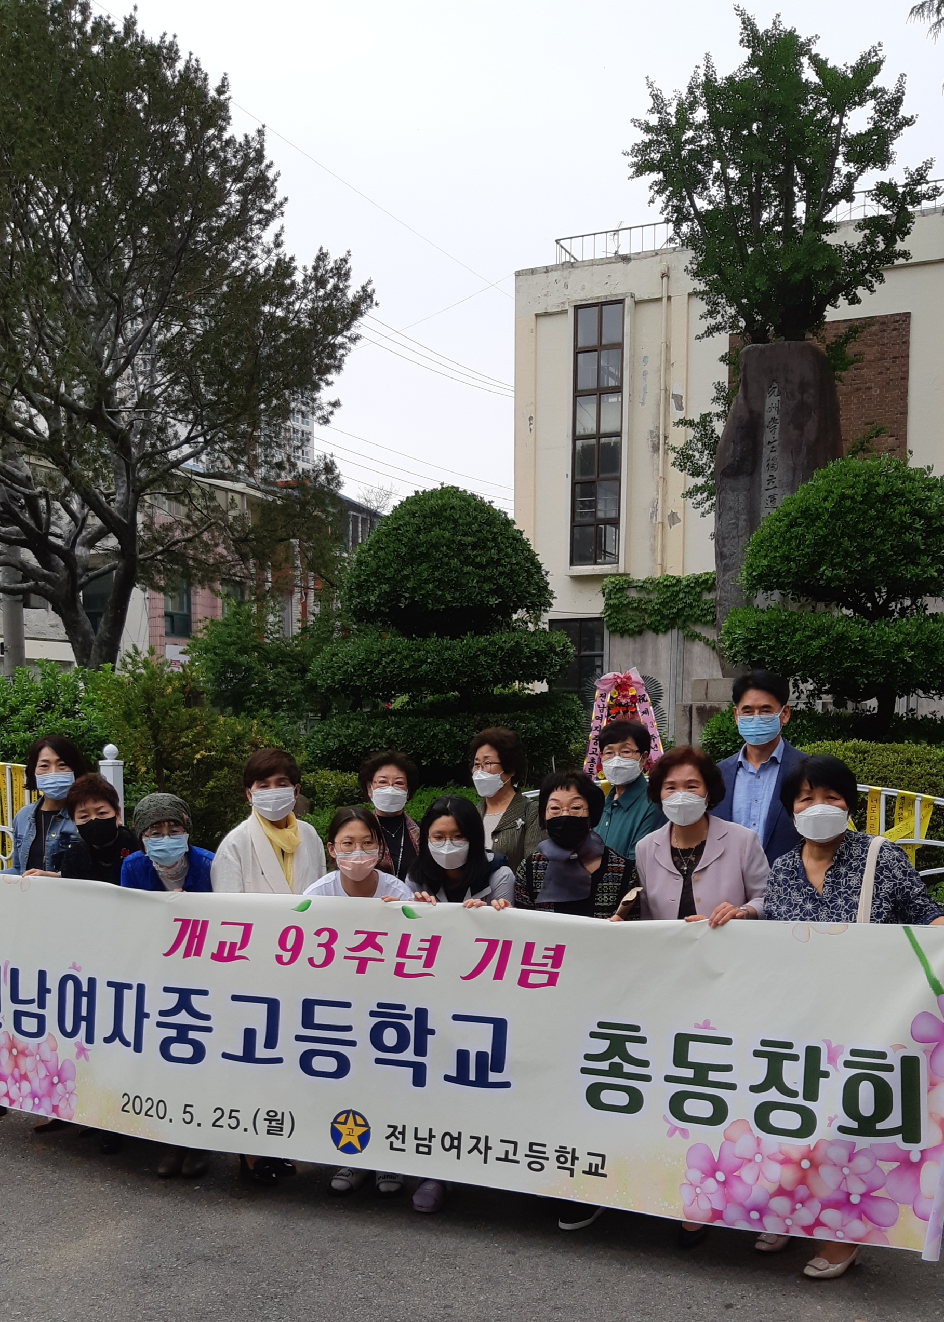
총회사: 이윤정 총동창회장
개교 93주년 총동창회
2020. 5. 25.

Slide 6
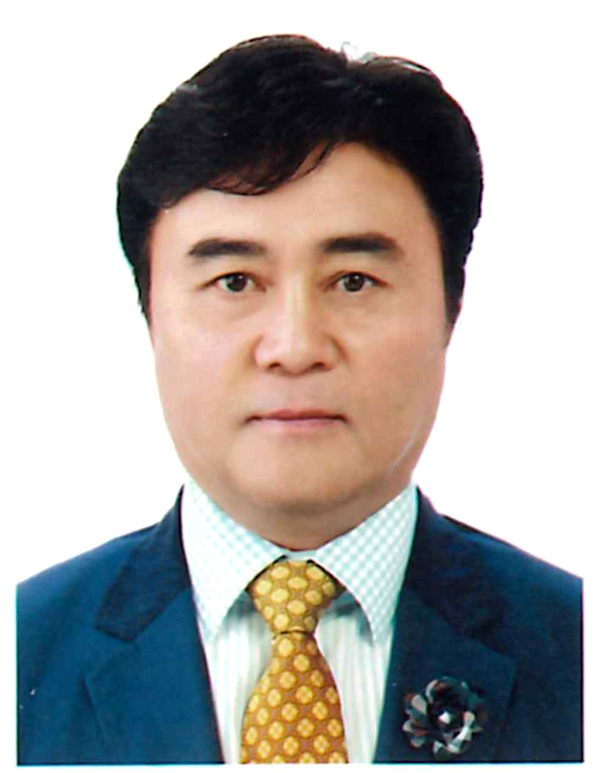
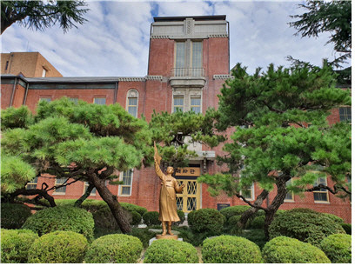
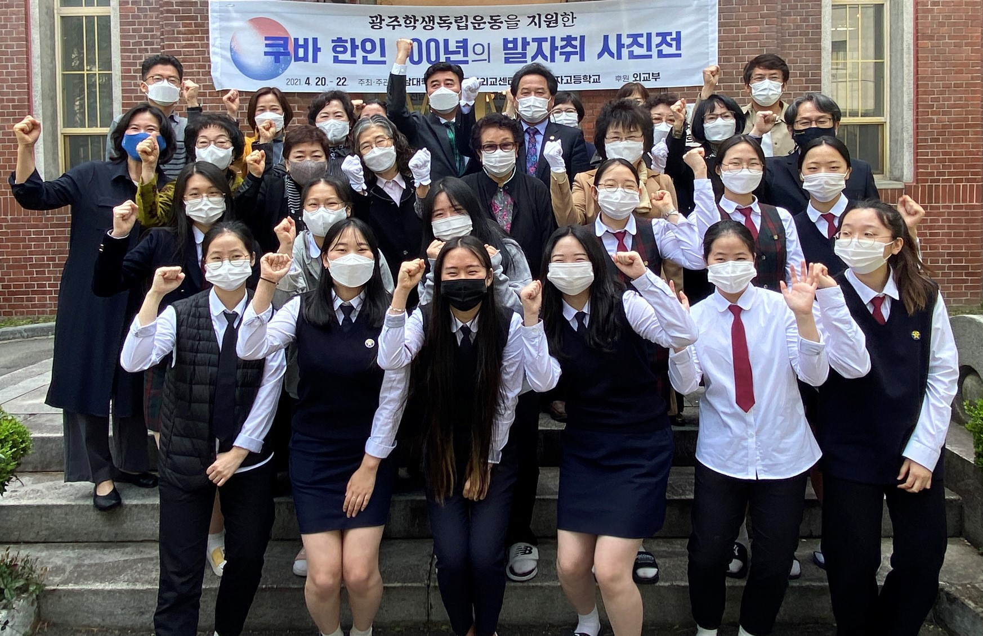
축사: 박익수 전남여고 교장선생님

Slide 7
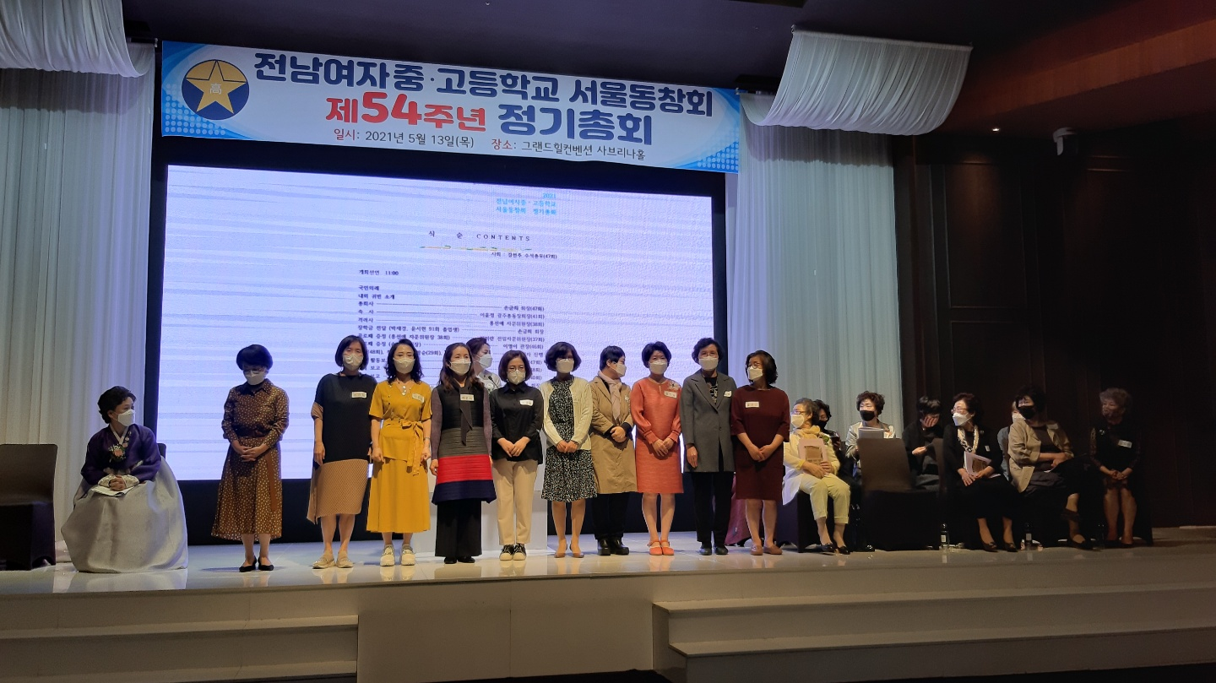
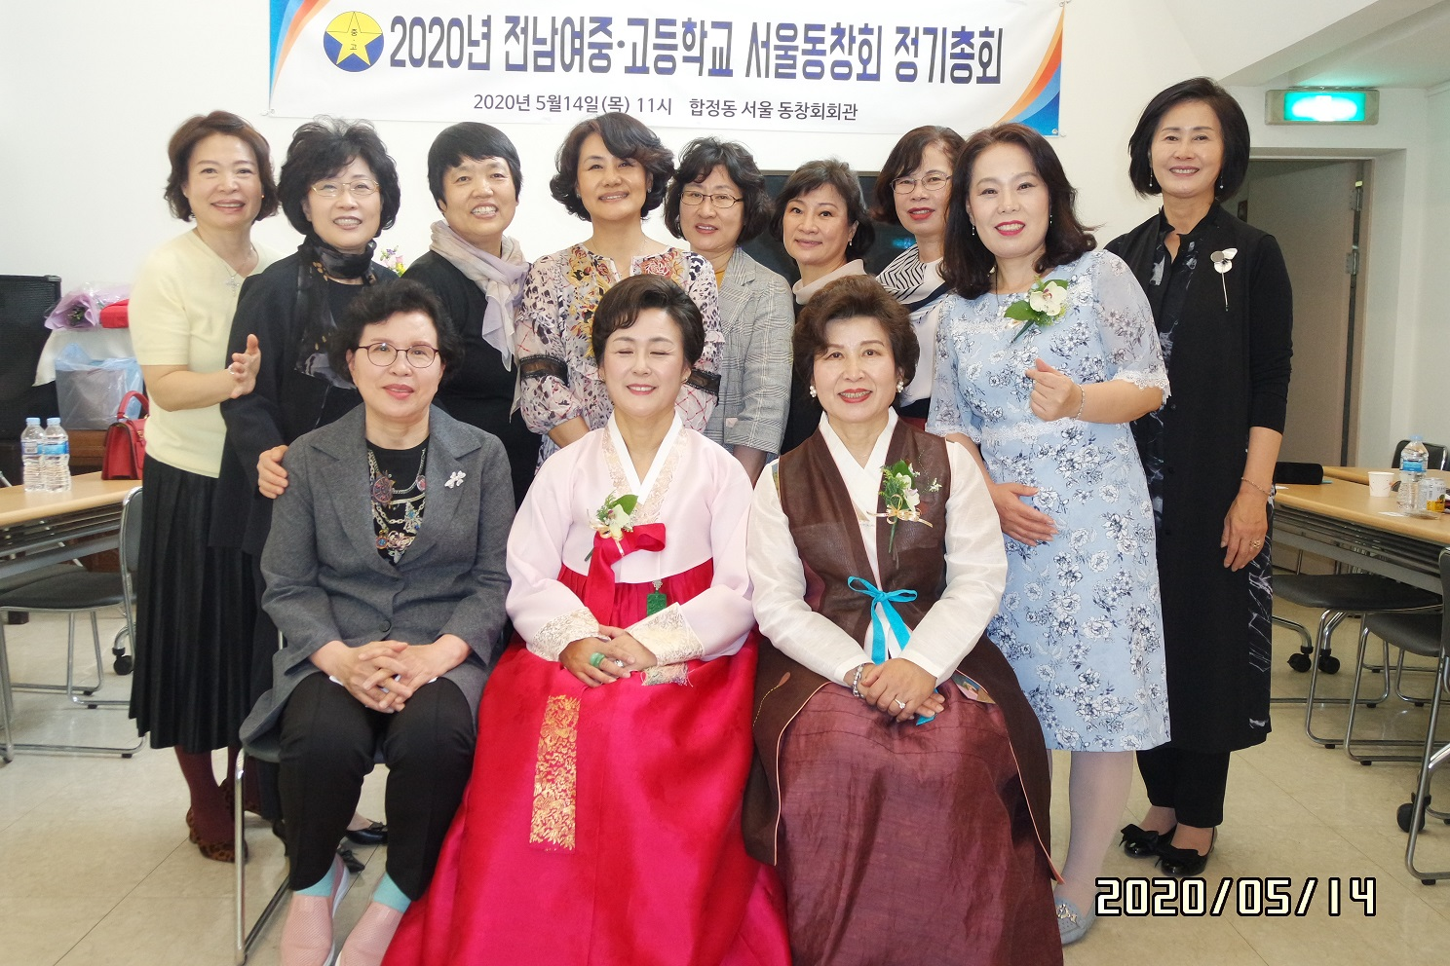
축사: 정난이 서울동창회장 2020 개교 93주년 서울동창회 - 2021 개교 94주년 서울동창회

Slide 8
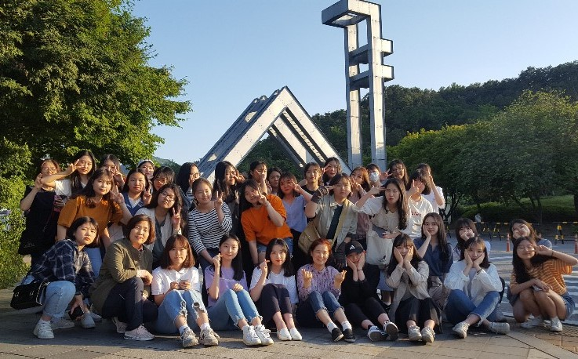
발전기금 전달: * 모교 발전기금 - 총동창회 이윤정 회장 모교에 학력증진비 300, 석식지원비 900 학교장: 총동창회 발전기금 300 쾌척
* 총동창회 발전기금
- 서울동창회 정난이 회장
총동창회 발전기금 100
재학생 캠퍼스 투어 (2019. 6.)

Slide 9
모교 재학생 장학금 수여: 김정자 장학재단 이사장 - 장학생 대표: 김신화(3), 김보경(2)

Slide 10
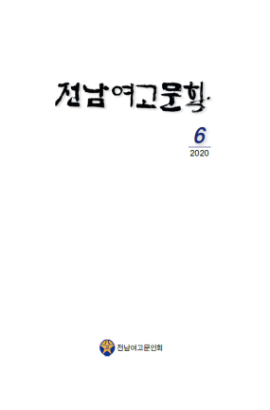
전남여고개교기념일기념 문예백일장 주관: 전남여자중고등학교총동창회 심사: 전남여고문인회 대상: 박시현 (2-4) <지키지 못할 약속>
2020 2회 주제: 인권, 공동체
대상 | 산문 | 3-8 | 박나리
금상 | 시 | 3-8 | 전보광
 | 산문 | 3-4 | 김애리
은상 | 시 | 3-4 | 고유빈
 | 산문 | 3-1 | 박진아
동상 | 시 | 2-8 | 박은광
 | 산문 | 2-6 | 서정빈
 | 시 | 2-4 | 조정아
 | 산문 | 3-8 | 박에스더
장려상 | 시 | 2-1 | 이인선
 | 산문 | 2-7 | 기서원
 | 시 | 2-8 | 박소정
 | 산문 | 1-5 | 조유지
2021 3회 주제: 약속, 인연
대상 | 산문 | 2-4 | 박시현
금상 | 시 | 2-8 | 이제은
 | 산문 | 1-6 | 조명주
은상 | 시 | 1-7 | 한원우
 | 산문 | 2-1 | 김희수
동상 | 시 | 1-1 | 정유진
 | 산문 | 1-1 | 곽다민
 | 시 | 2-5 | 신예은
 | 시 | 1-8 | 봉다희
장려상 | 시 | 2-5 | 차민정
 | 산문 | 1-4 | 김다운
 | 시 | 1-8 | 오지수
 | 산문 | 2-5 | 김서영
 | 시 | 1-8 | 박유민
 | 시 | 1-1 | 표에스더

Slide 11
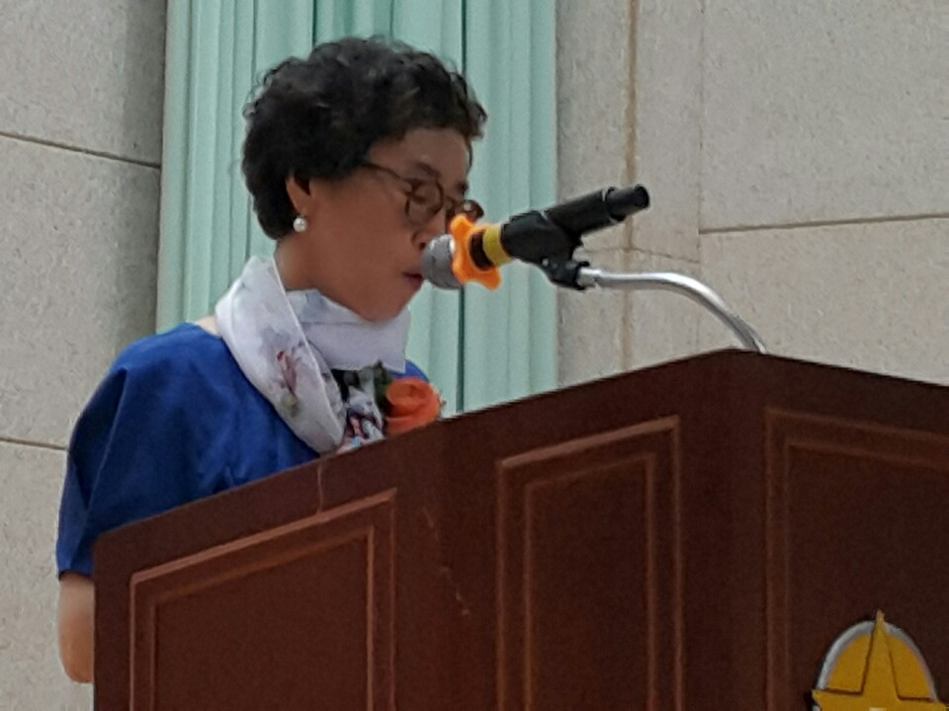
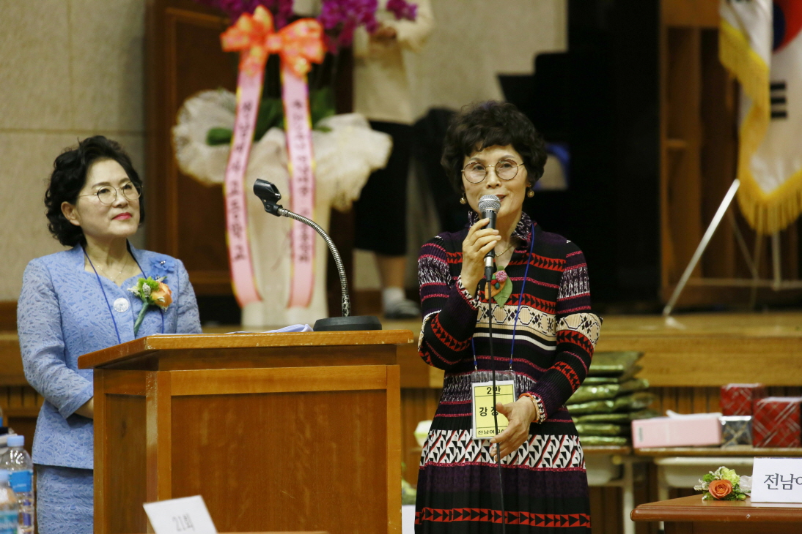
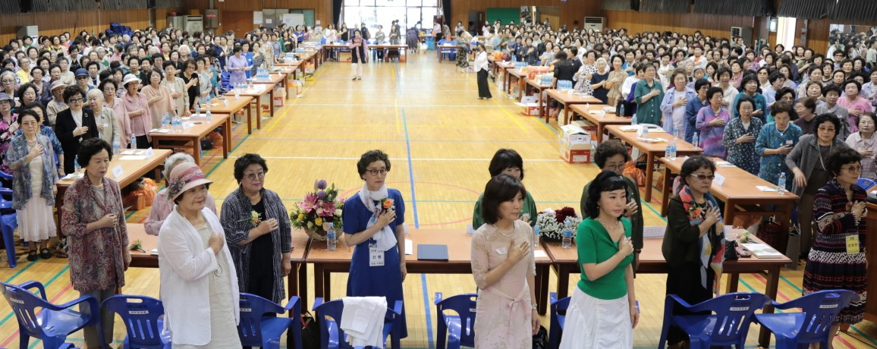
전 회의록 낭독:
2019. 5. 25. 개교 92주년 총동창회 정기총회 – 회의록

Slide 12
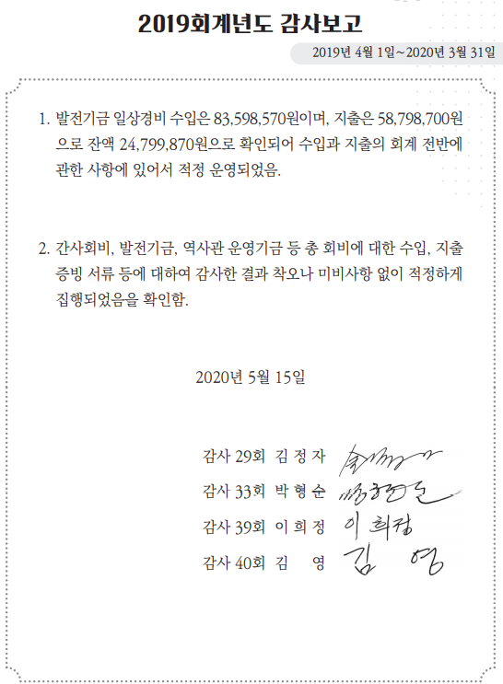
감사 보고: 김영 감사

Slide 13
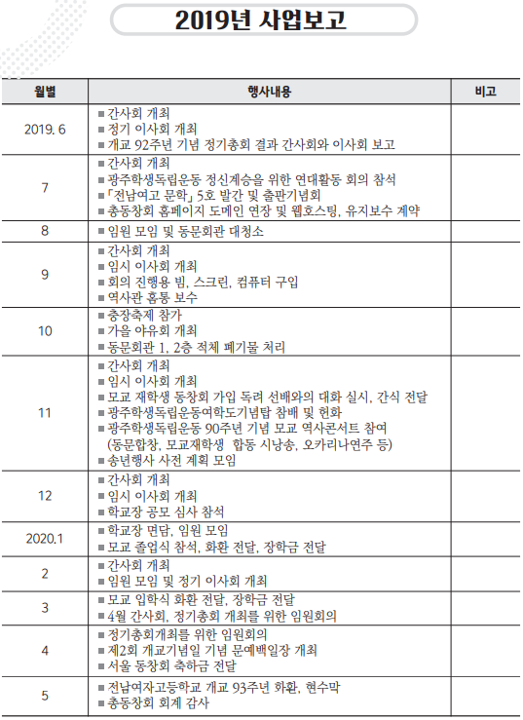
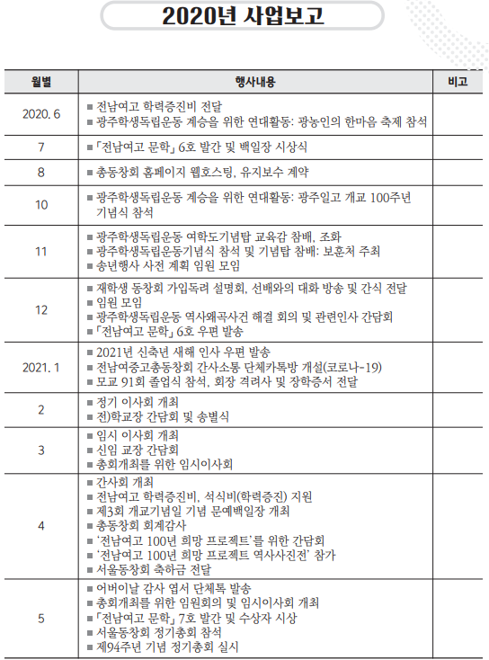
사업 보고: 한안순 부회장

Slide 14
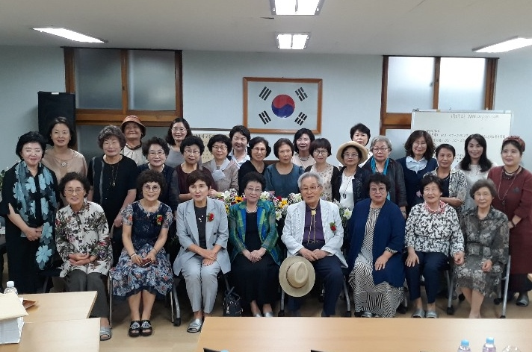
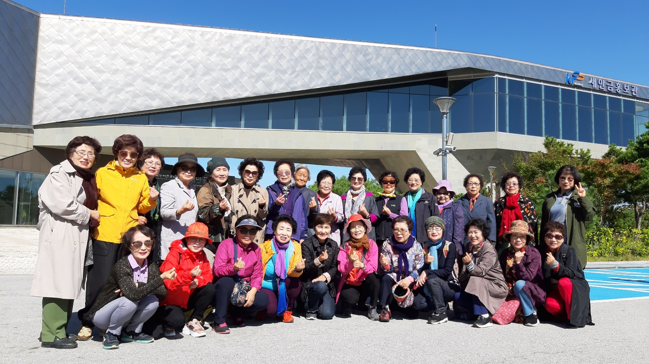
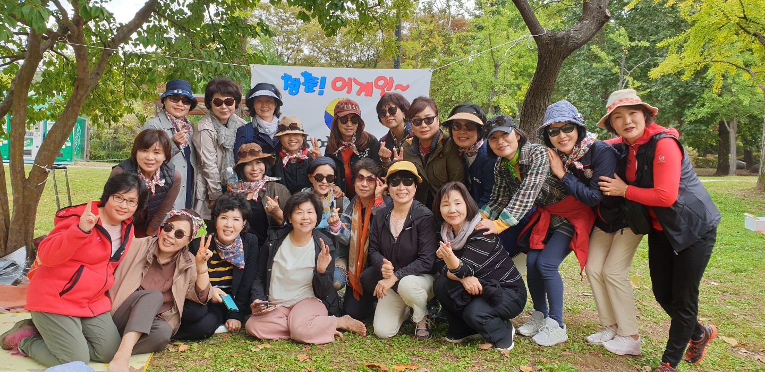
사업보고 1
2019. 7. 전남여고문학
출판기념회 - 동창회관
2019. 10. 총동창회 간사회 가을야유회 - 새만금 2019. 10. 서울동창회 가을걷기대회 - 올림픽공원

Slide 15
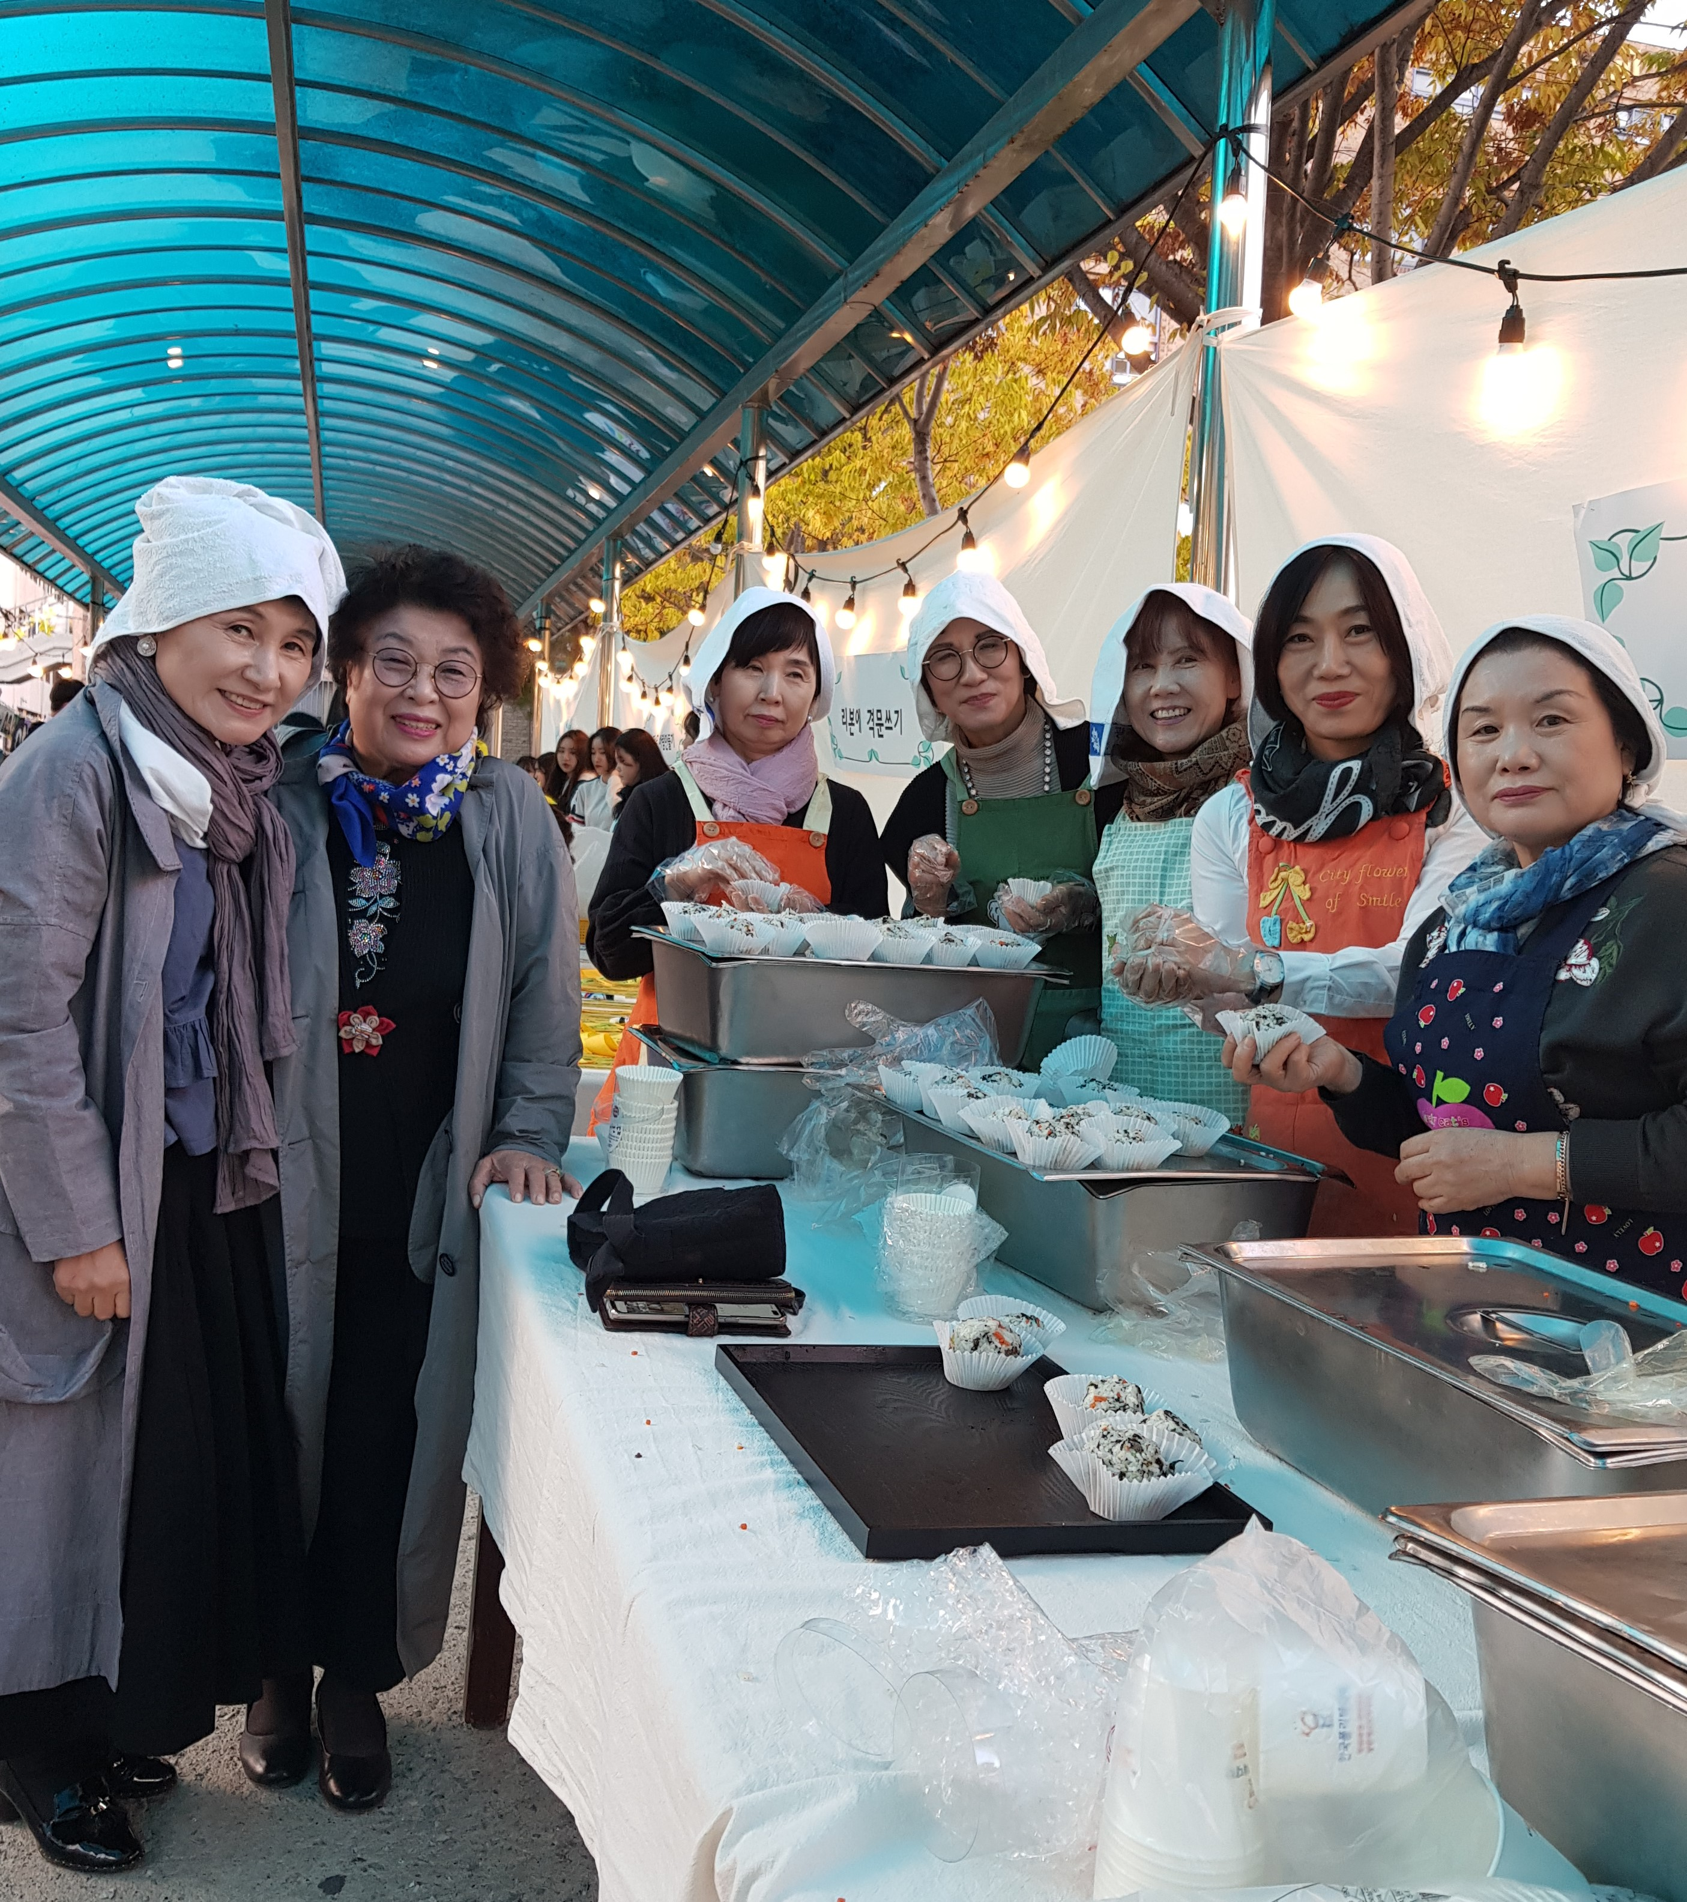
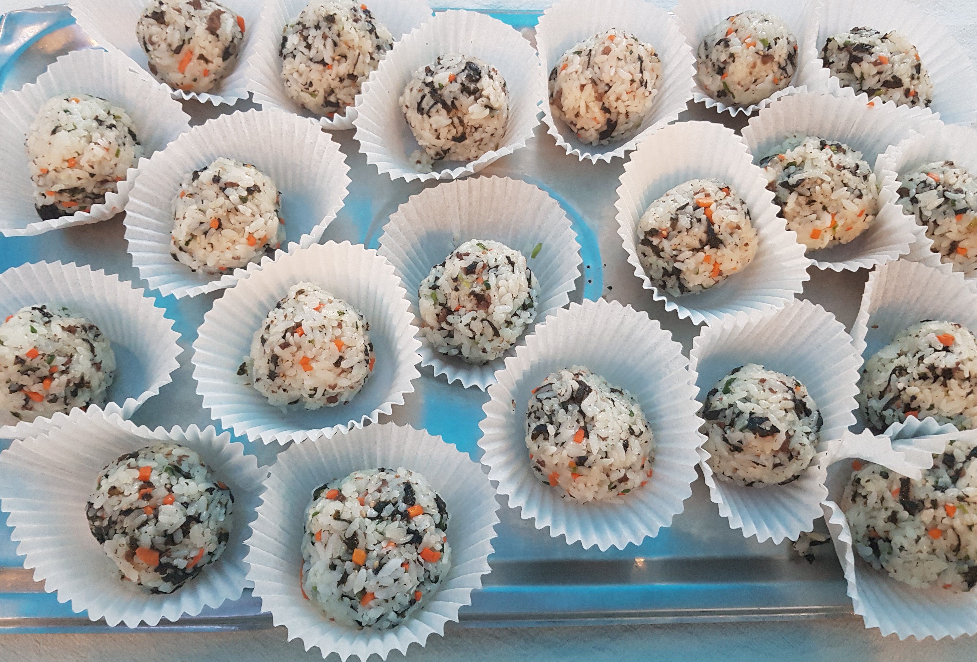
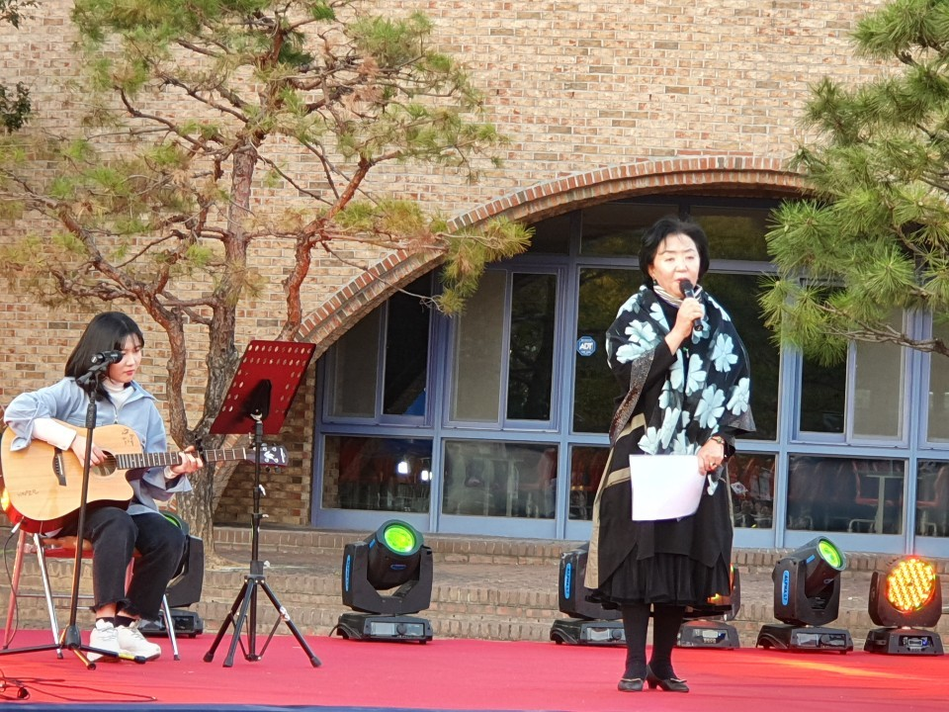
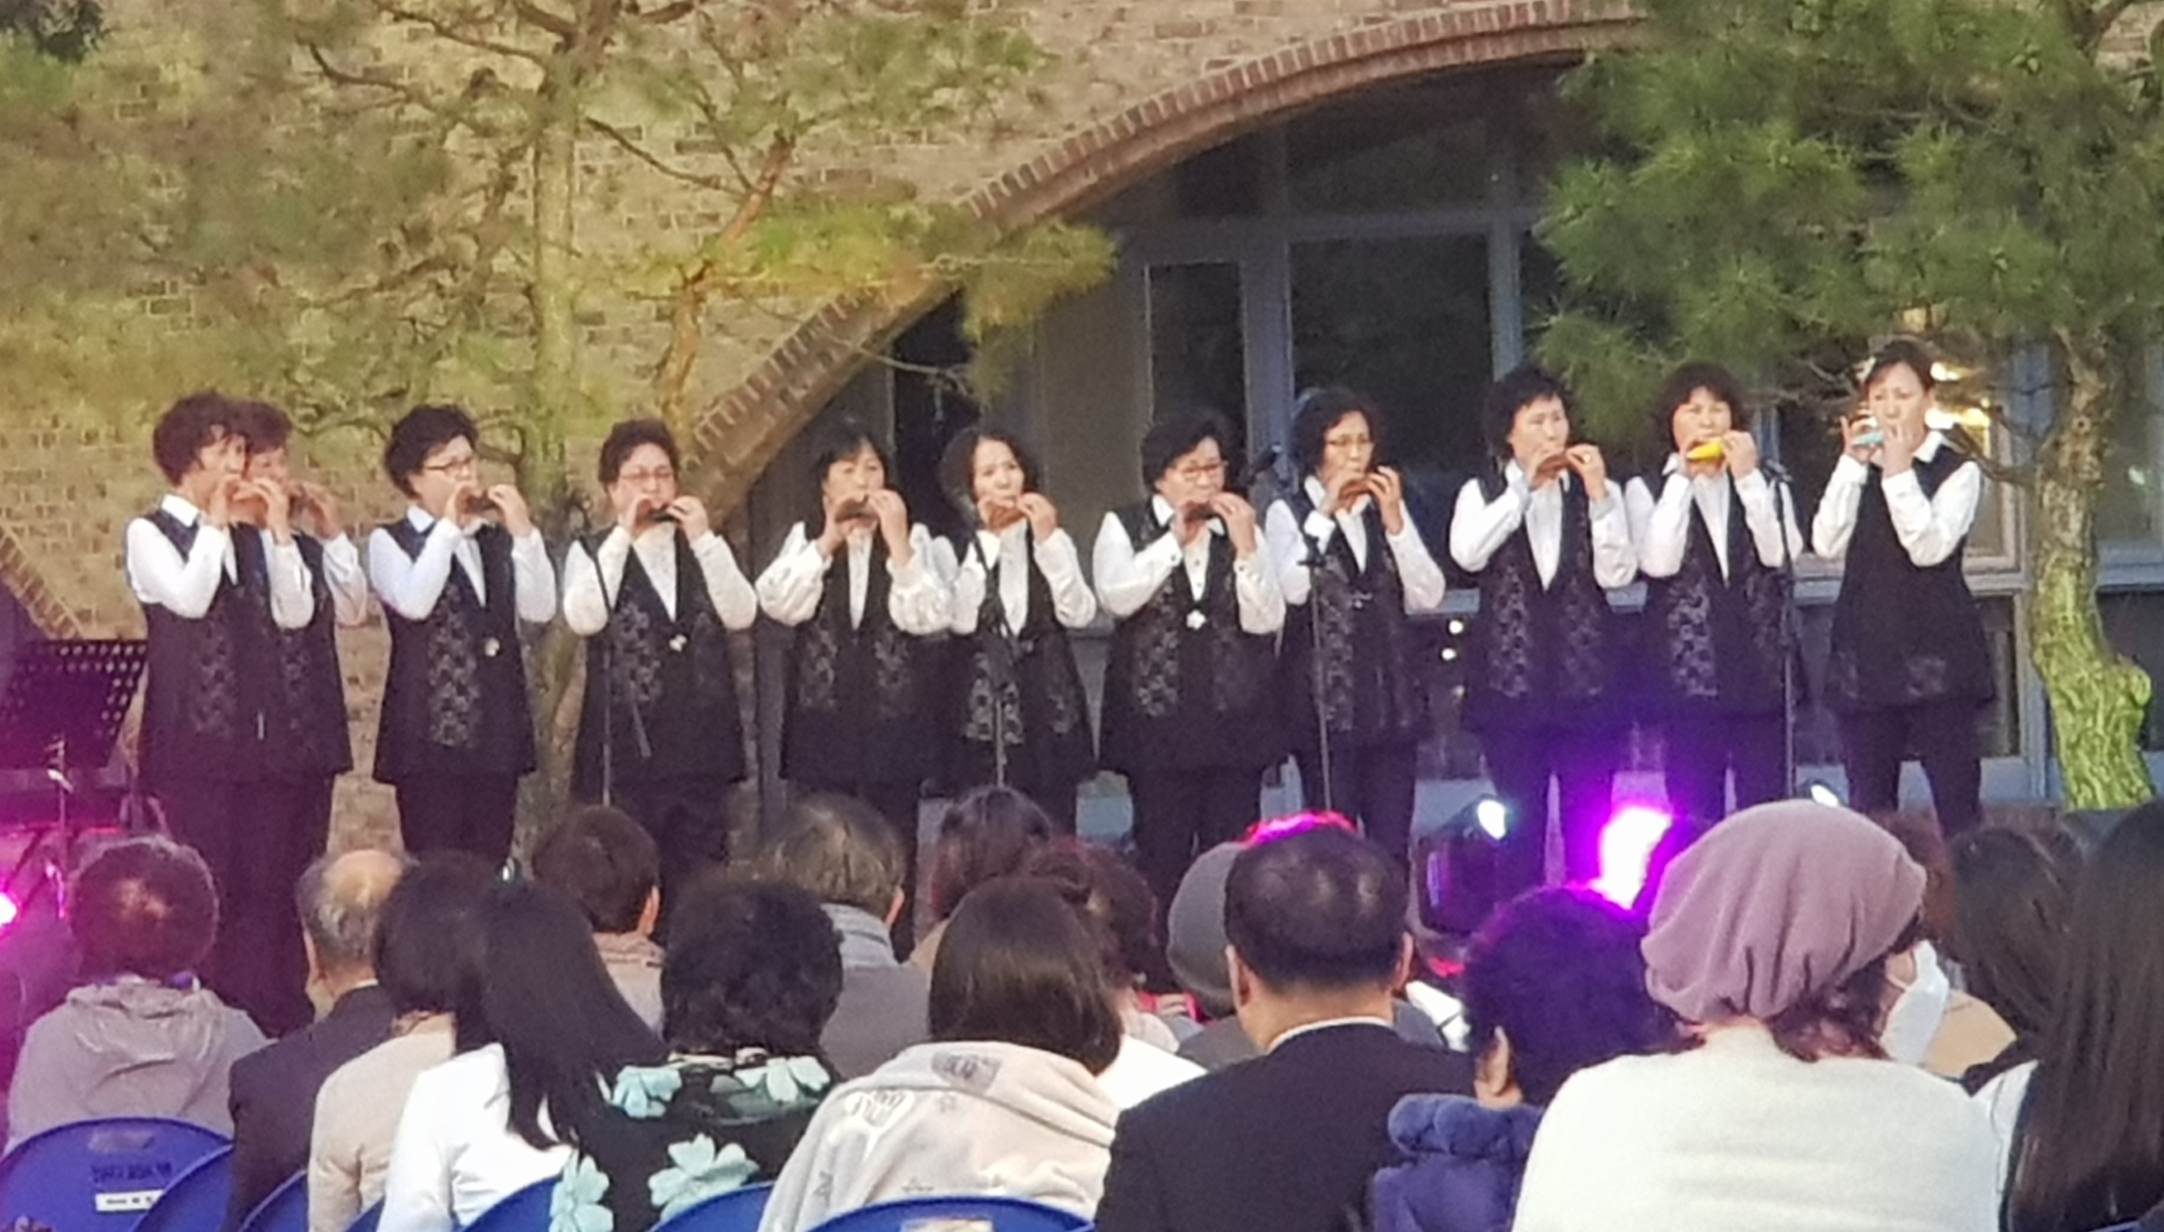
사업보고 2 2019. 10. 31. 광주학생독립운동기념 문화제

Slide 16
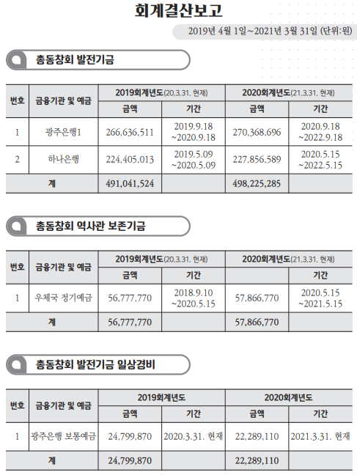
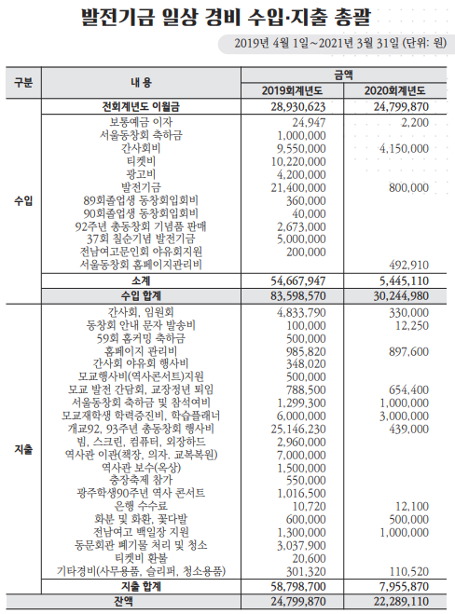
회계 보고: 강정숙 회계

Slide 17
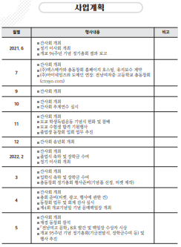
2021~2022 사업계획: 양병숙 수석부회장

Slide 18
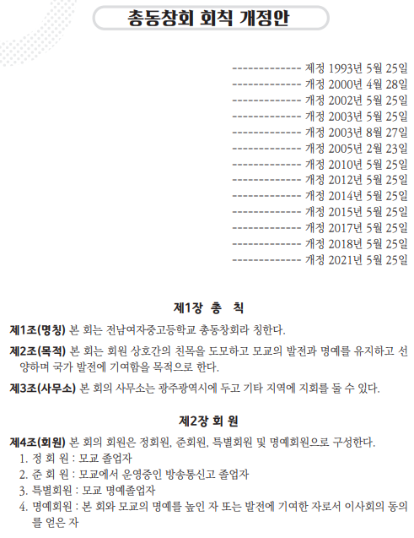
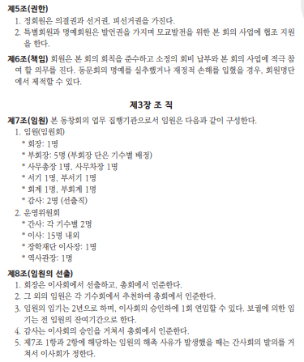
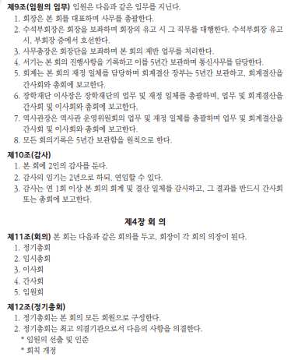
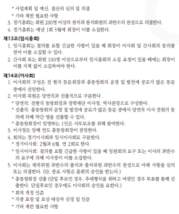
총회 회칙개정 1

Slide 19
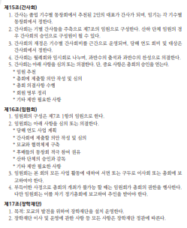
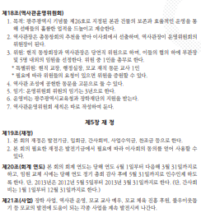
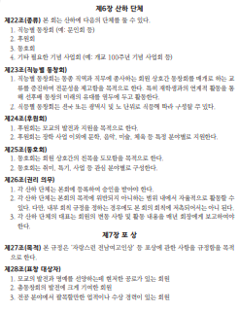
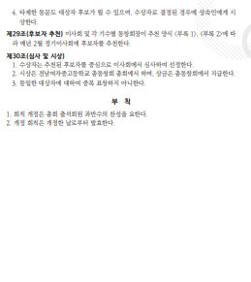
총회 회칙개정 2

Slide 20
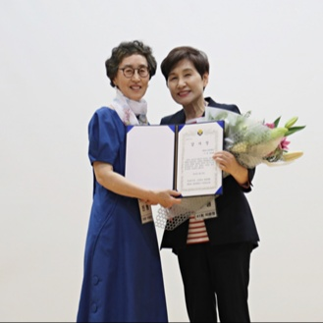
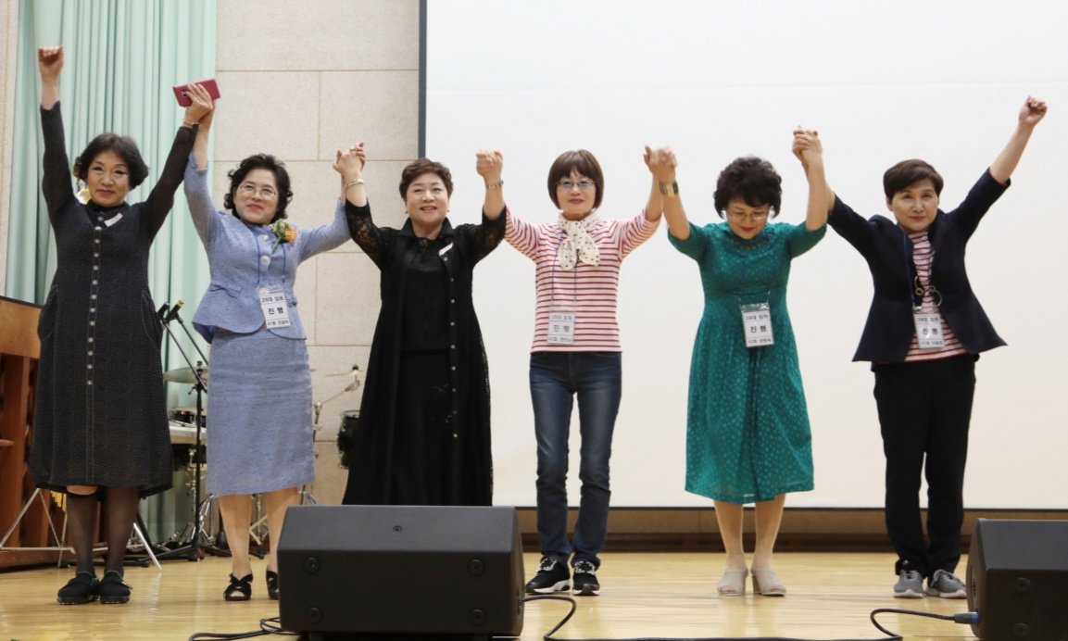
차기 회장 인준: 29대에서 30대로 30대에서 31대로
31대 총동창회
회장 : 양병숙 (42회)
수석부회장: 이승희 (43회)
부회장: 김광숙, 김미석 (42회)
심민정 (44회)
윤귀남 (45회)
사무총장: 허만진 (42회)
회계: 황인미 (42회)
서기: 이미영 (43회))
사무차장: 김광희 (43회)

Slide 21
이임 총동창회장 감사장 수여: 이희정 전임 총동창회장
제2021-01호 감사장 제30대 총동창회장 이윤정(41회) 귀하는 2019년 6월부터 2021년 5월까지 제30대 전남여자중고등학교 총동창회장으로서 모교와 동창회의 발전과 특히 재학생과의 유대관계 개선을 위하여 열정적으로 헌신하고 봉사하였기에, 모든 동문의 마음을 담아 감사장과 기념품을 드립니다. 2021년 5월 25일 전남여자중고등학교 총동창회 제29대 총동창회장 이희정(직인)

Slide 22
교가 제창:
아름다운 꽃 동산에 봄 바람 불어, 향기로이 피어나는 대한의 딸들
즐거운 새나라를 만들 양으로, 우리를 고이 고이 길러 주시네
반석 위에 세워진 전남여고, 무등산 마주보고 우뚝 솟았네
영원히 빛나거라 전남여고, 극락강 강물 같이 끊임도 없이 ~~

Slide 23
폐회 선언

